Slide 1



 |  |  | Obchodní akademie a Střední odborná škola, gen. F. Fajtla, Louny, p. o., Osvoboditelů 380, Louny
Číslo projektu | CZ.1.07/1.5.00/34.0052 | Číslo sady |  | 27 |  | Číslo DUM | 3.2._27_08
Předmět | Odborné kreslení
Tematický okruh | Techniky kresby a malby - Kreslířské a malířské potřeby - 7
Název materiálu | Odborné kreslení
Autor | Zuzana Koděrová
Datum tvorby | 10. 12. 2013 | Ročník |  |  | ARR 1
Anotace Žáci jsou v prezentaci seznámeni s technikami kresby a malby, s materiály a výtvarnými potřebami, s odborným názvoslovím předmětu Odborné kreslení
Metodický pokyn: prezentace, výklad s pracovním listem pro žáky cílová skupina žáků: 16 – 19 let
Autorem materiálu a všech jeho částí, není-li uvedeno jinak, je Zuzana Koděrová.
Dostupné z Metodického portálu www.rvp.cz, ISSN: 1802-4785. Provozuje Národní ústav pro vzdělávání, školské poradenské zařízení a zařízení pro další vzdělávání pedagogických pracovníků (NÚV).“
©c.zuk

Slide 2
Odborné kreslení
Techniky
kresby a malby
Kreslířské a malířské
potřeby - 7
©c.zuk

Slide 3
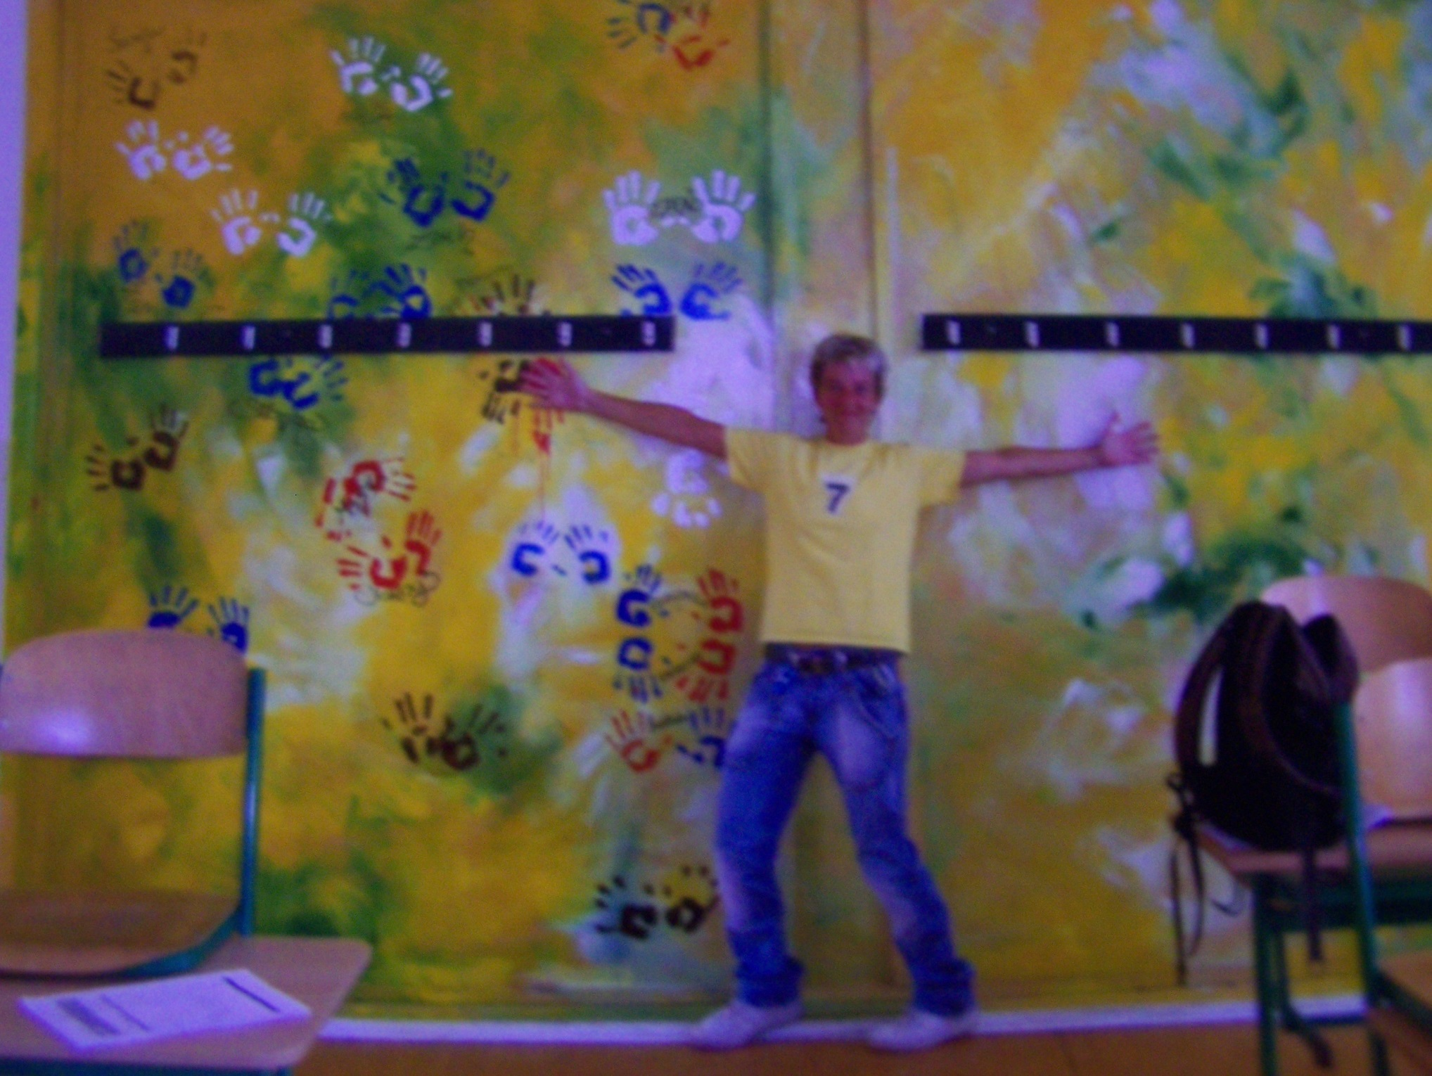
Kreslířské a malířské potřeby
Archiv autora
©c.zuk
©c.zuk

Slide 4
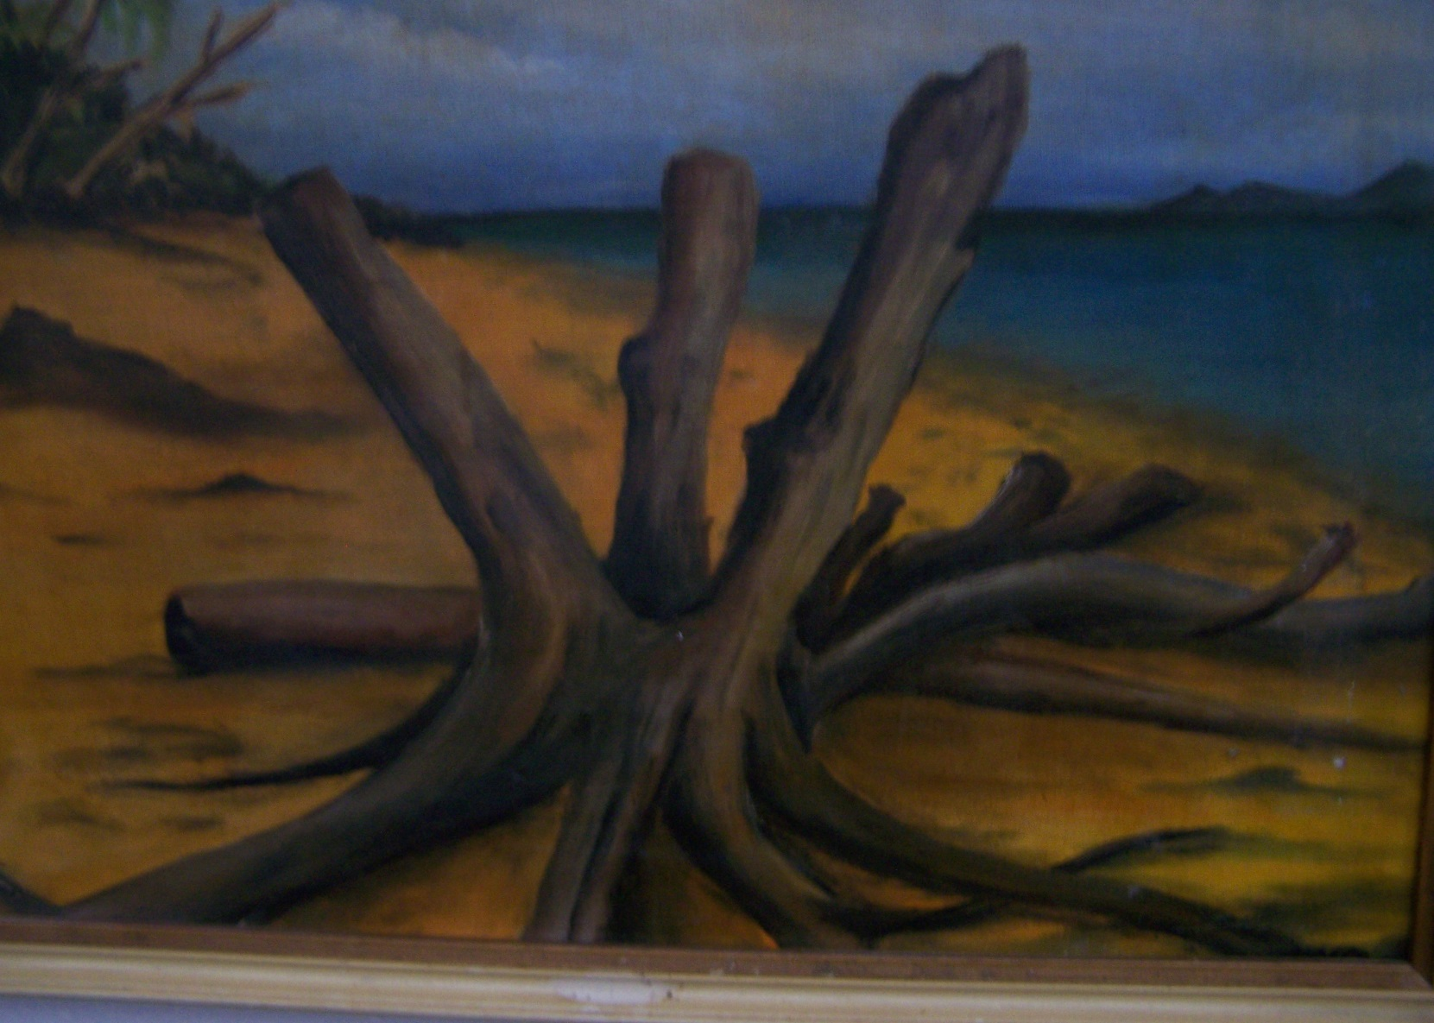
Ostatní potřeby a pomůcky pro různé výtvarné techniky
Archiv autora
©c.zuk
©c.zuk

Slide 5
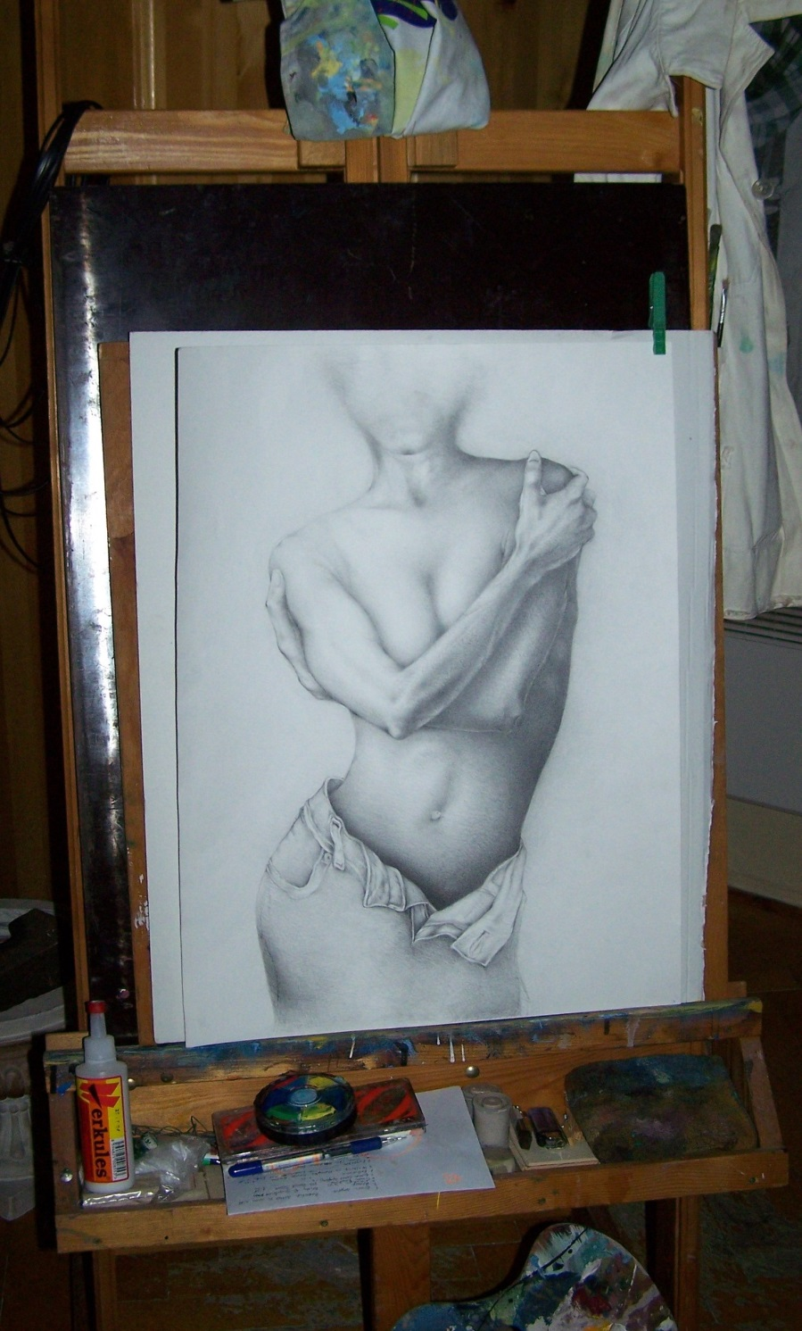
Malířské stojany
Ateliérový stojan
©c.zuk
Vysoký je cca. 180 cm.
Je oboustranný, z jedné strany opěrná plocha na rámové obrazy, z druhé posuvná deska polohovací pro připevnění papírů do velikosti formátu A1.
Archiv autora
©c.zuk

Slide 6
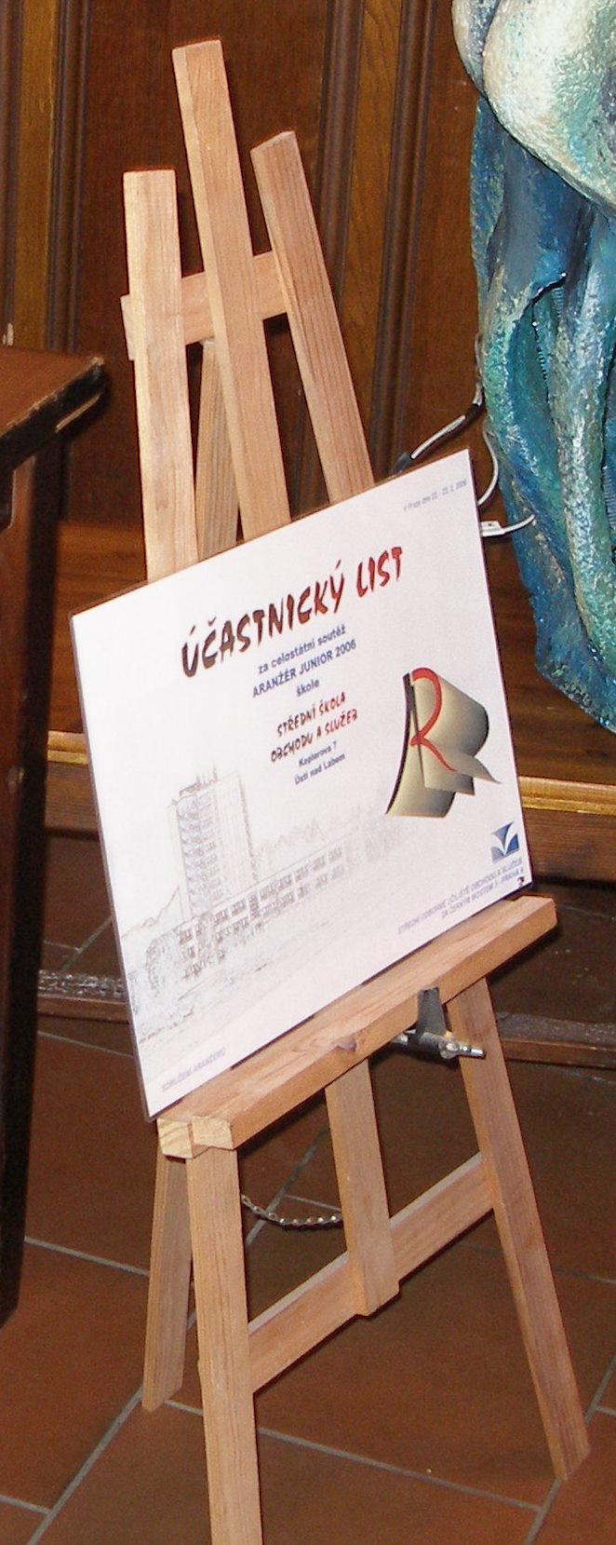
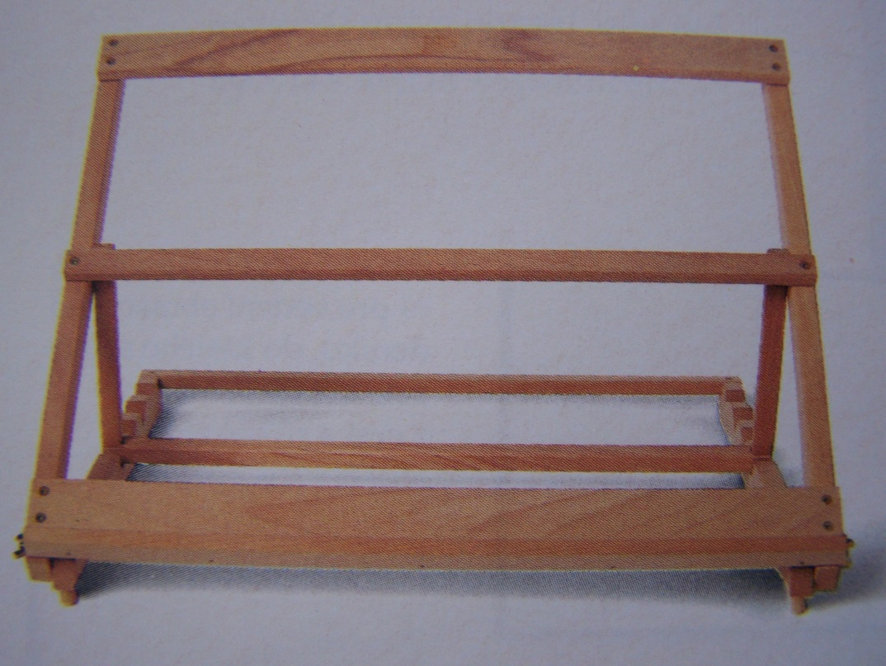
Nízký stojan „áčko“
Stolní stojany
Má polohovací držák na desky,
je vysoký 110cm
Má polohovací opěrný
a úchytný systém na desky, je vysoký 50 - 70cm
Archiv autora
Archiv autora
©c.zuk

Slide 7
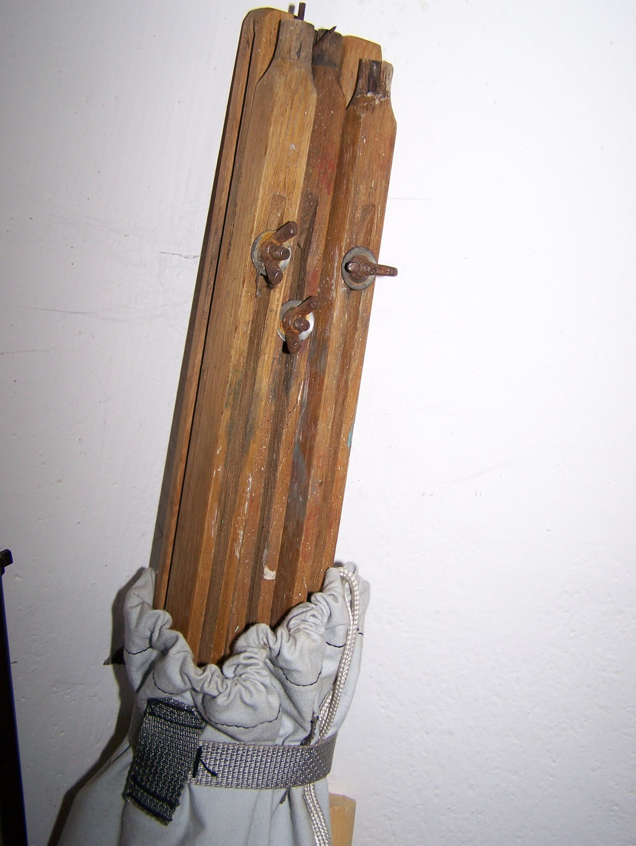
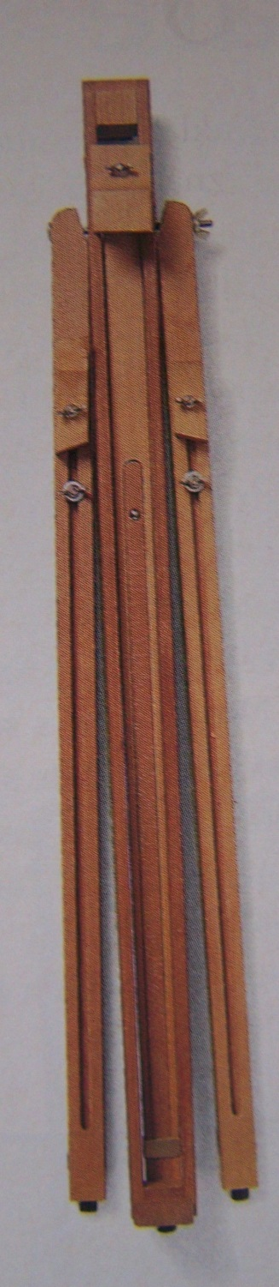
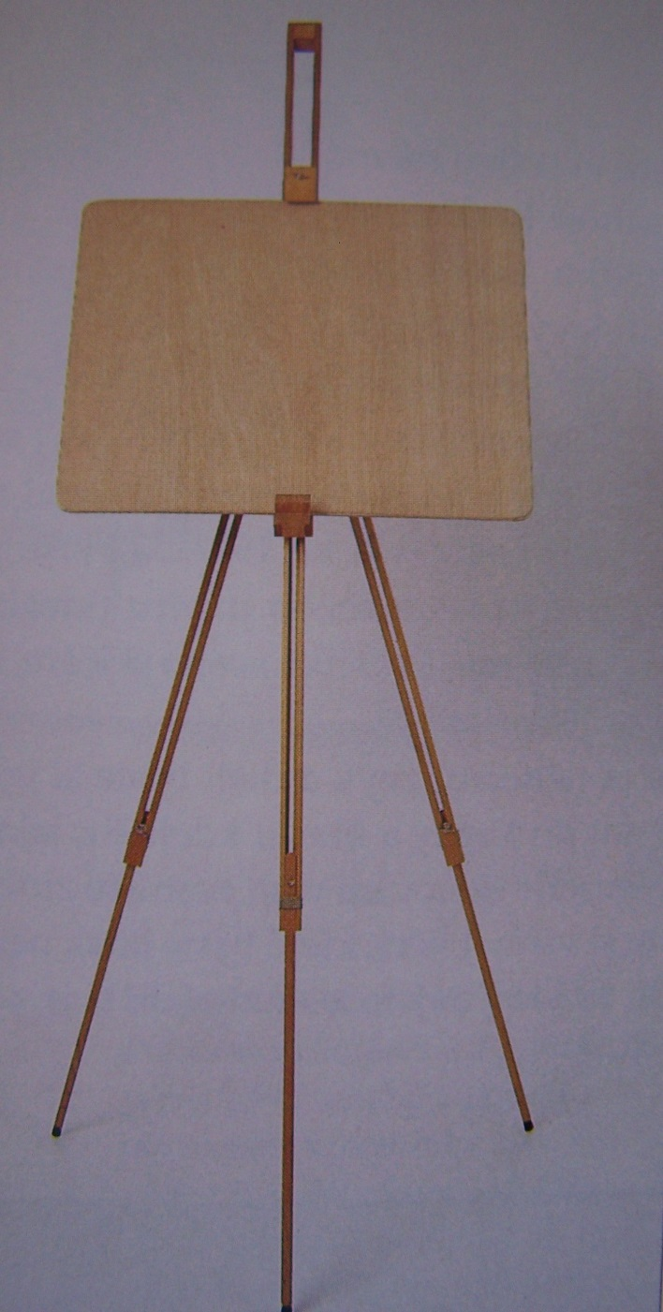
Polní stojany
Stojan - starý z roku 1949
Polohy stojanu se upravují otočnými šrouby, každá noha stojanu může mít vlastní polohu, proto se používá
k malbě v terénu, poprvé
se takové stojany objevily
již v renesančních výtvarných školách, jen dnes kovové šrouby byly původně jen opracovaný dřevěný kolík
se závitem
Archiv autora
Archiv autora
Archiv autora
©c.zuk

Slide 8


Malířská plátna
Prodávají se jako metráž, plátno většinou lněné, bavlněné, režné…
Hustota propustnosti nití udává cenu plátna.
Je v rolích šíře 150 cm.
Archiv autora
Plátno se natírá šepsem, dříve si malíři natírali plátna plavenou křídou
a rozpuštěným klihem z kostí (dodnes
oblíbeno u profesionálních malířů)
Nebo se prodává již orámované a zcela připravené pro malbu v klasických rozměrech od formátu A5 do A1.
©c.zuk
Archiv autora
©c.zuk

Slide 9
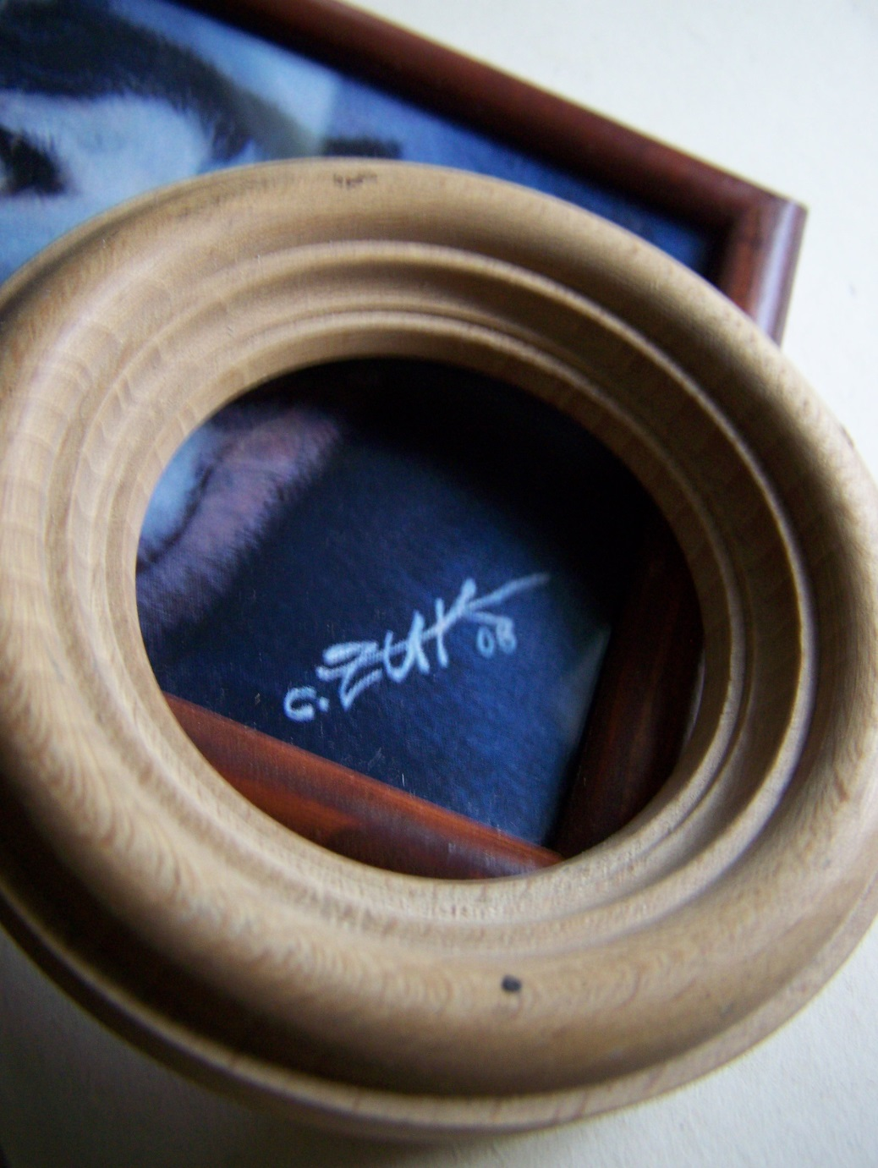
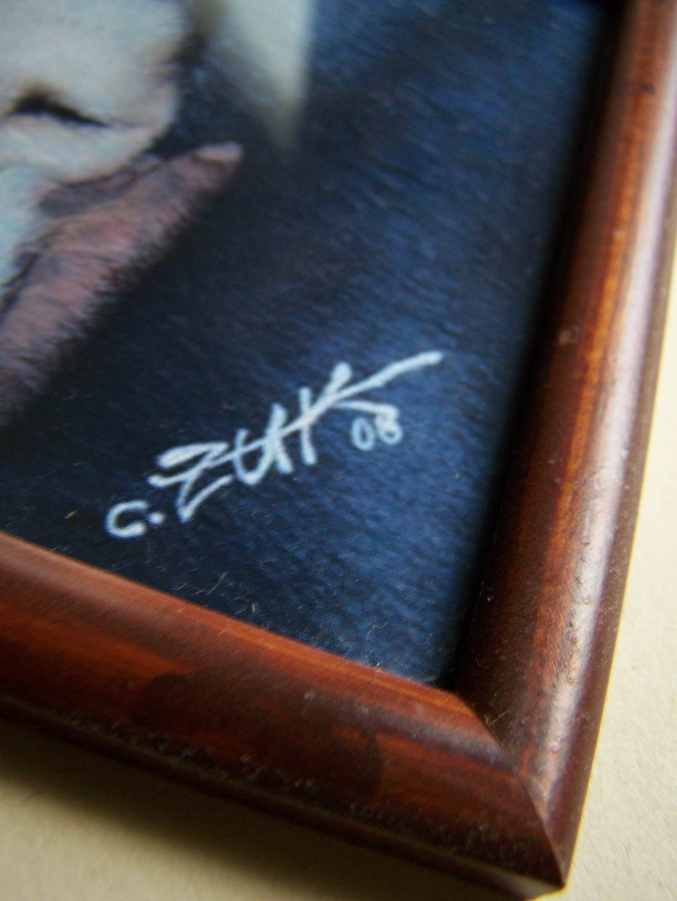
Rámy a rámečky
Archiv autora
Dřevěné
Plastové
Dřevěné s plastickým vzorem ze sádry a tmelů – napodobení historických
Skleněné (méně využívané – dnes již jako podoba klippartu = celoplošné zasklení obrazu)
Archiv autora
©c.zuk

Slide 10
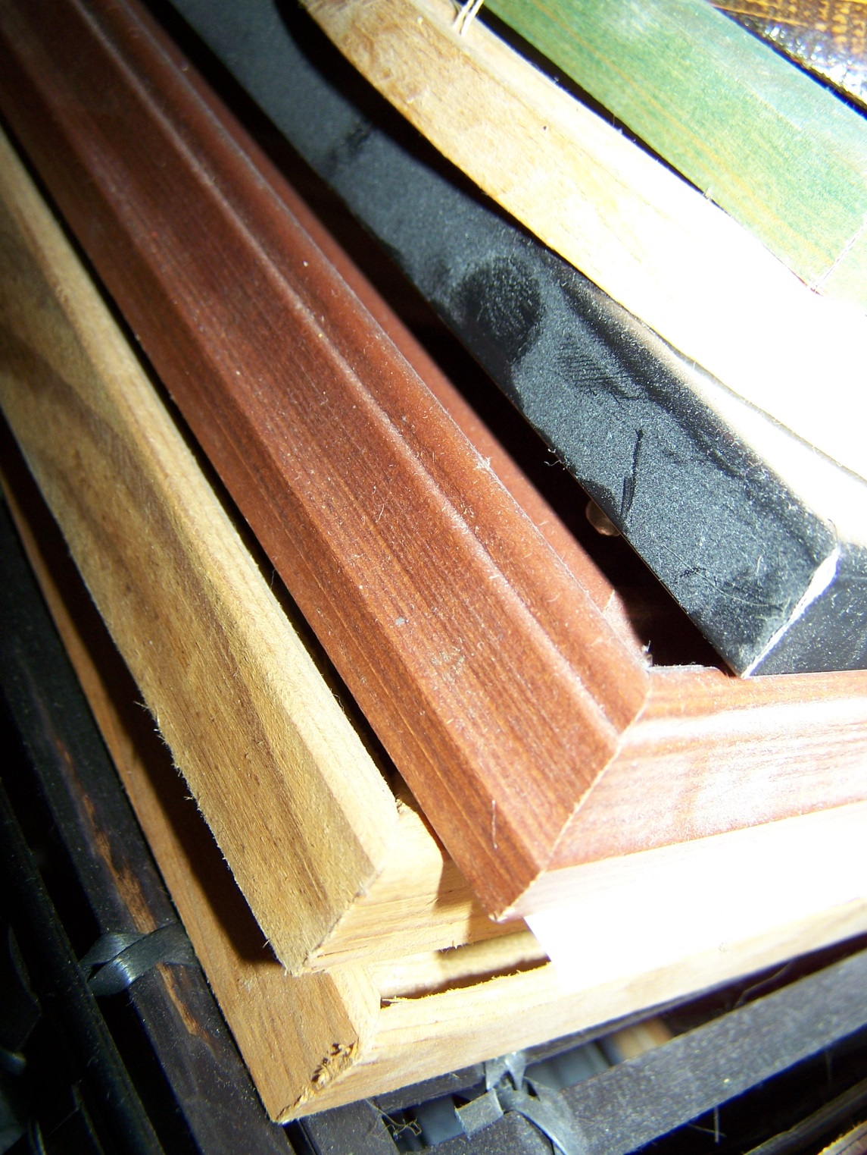
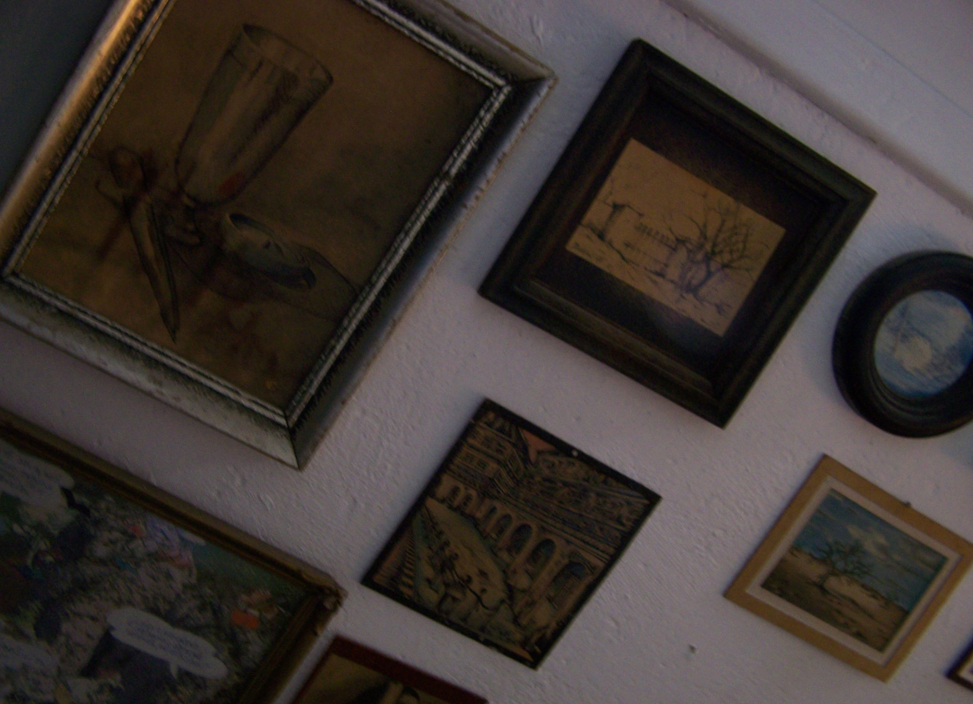
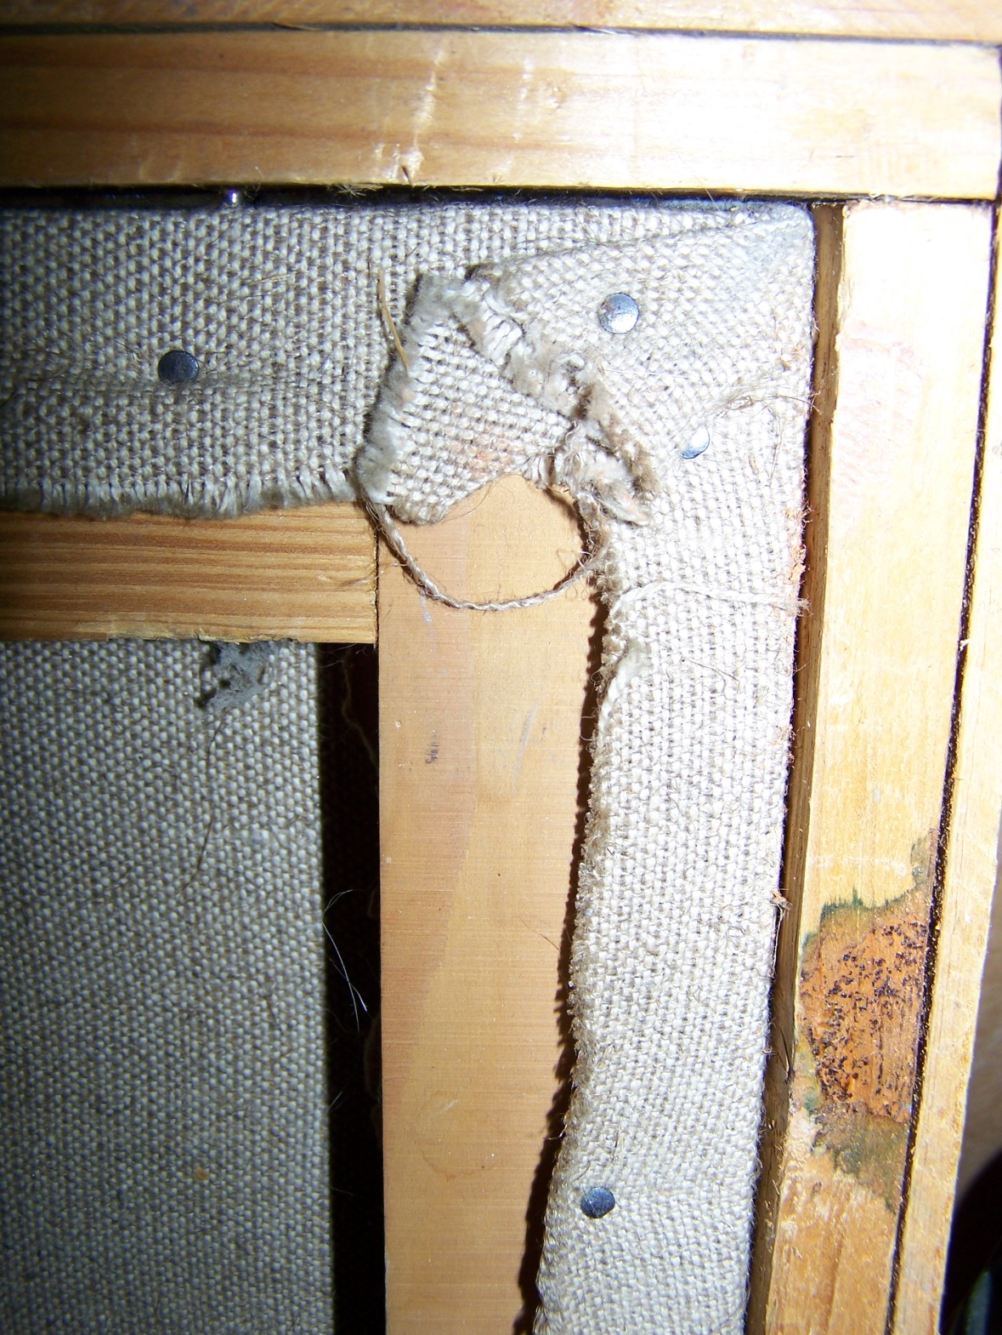
©c.zuk
Archiv autora
Zde uvedené obrazy - archiv autora
©c.zuk
Napínání plátna do rámu chce své umění a zkušenosti.
Archiv autora
©c.zuk

Slide 11
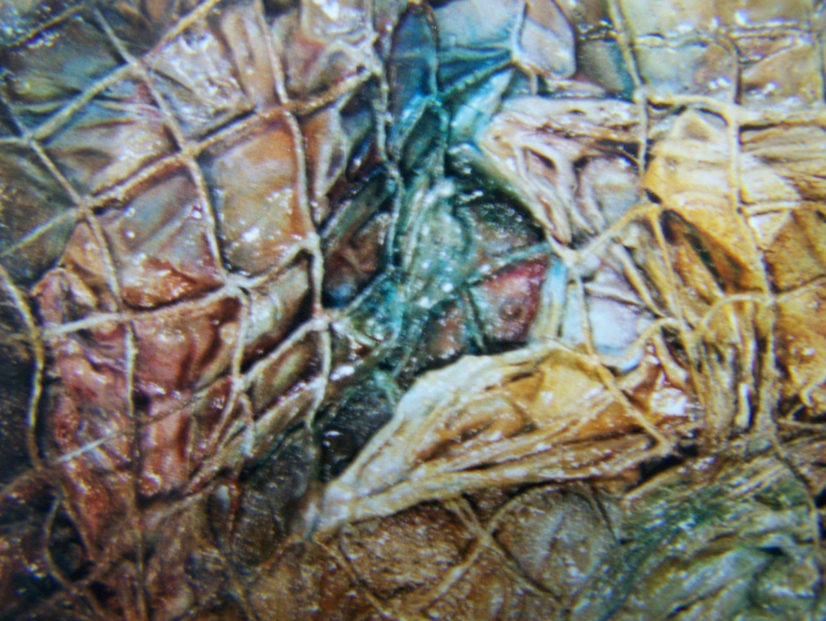
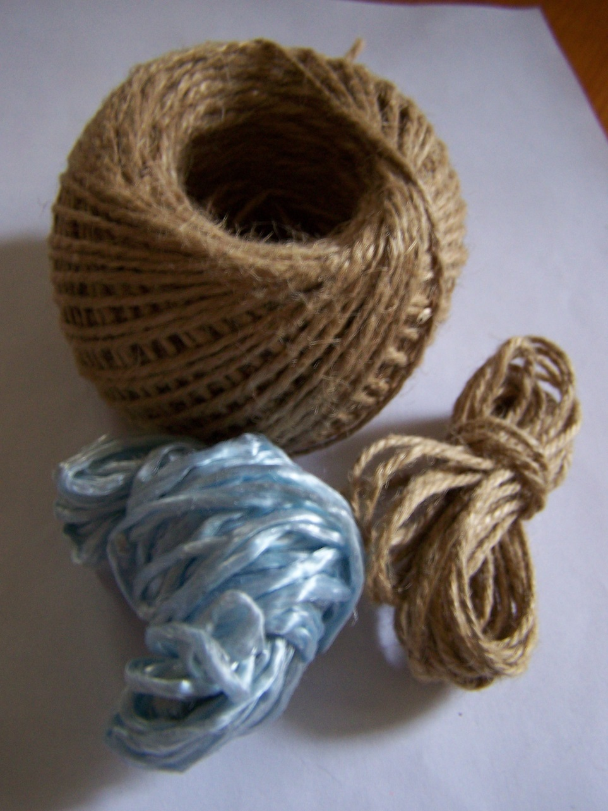
Provázky na plastickou malbu
V olejomalbě se dá využít přírodní – napuštěný fermeží, nebo umělá lýka – bez napouštěcích roztoků
©c.zuk
Archiv autora
Archiv autora
©c.zuk

Slide 12
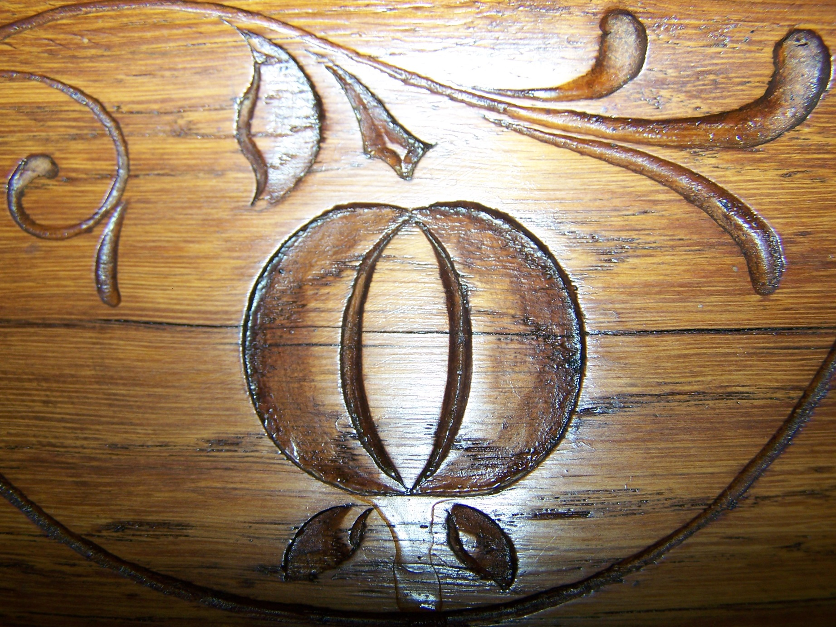
Ostatní nástroje
Dřevořez, dřevoryt - dláta
Prodávají se v sadách nebo
po kusech.
Podle ceny s kvalitním ostřím, tvarem i násadou.
©c.zuk

Slide 13
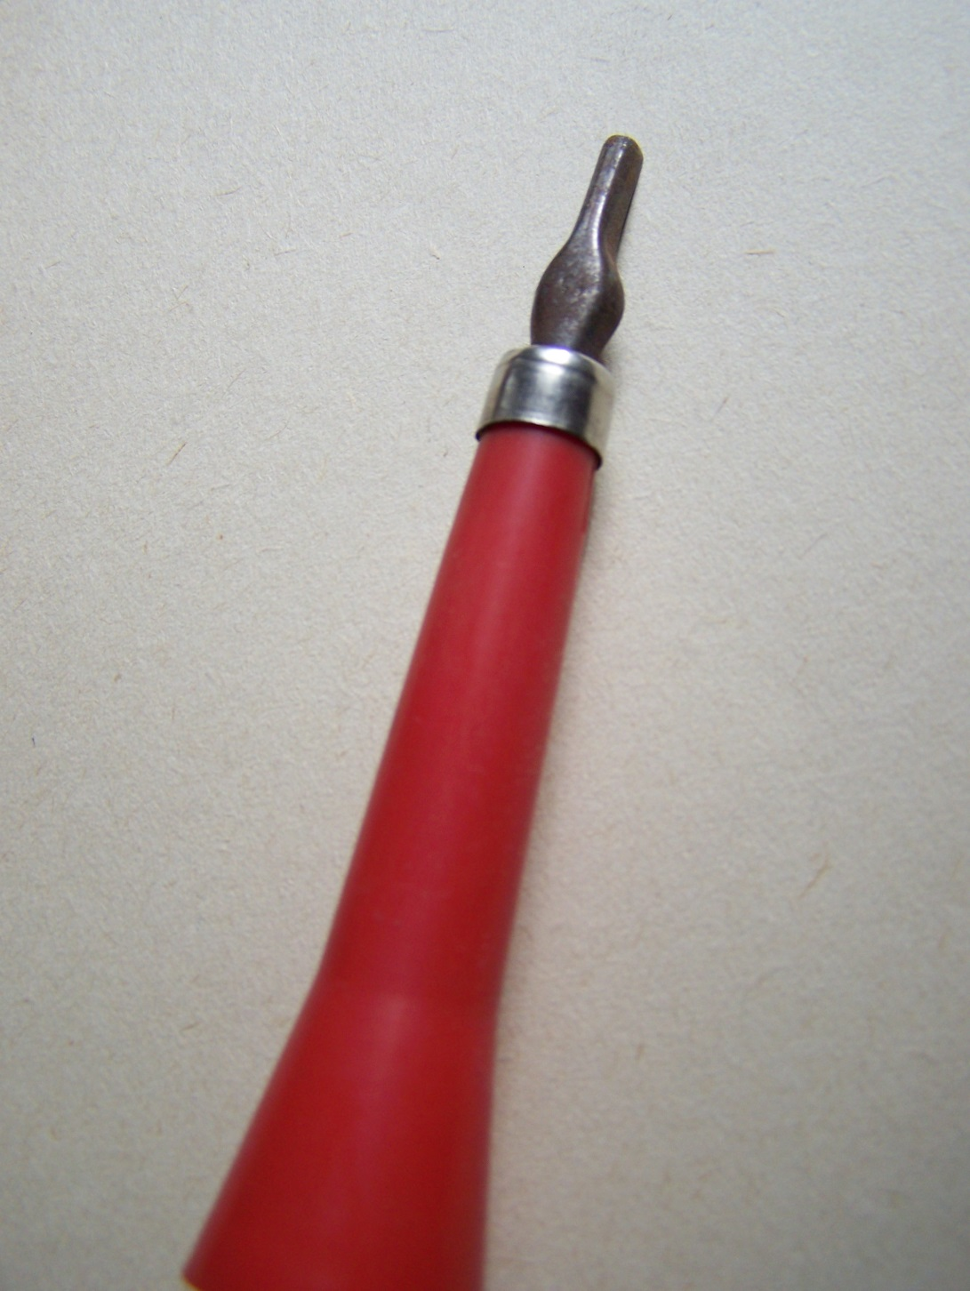
linoryt - rydla
Prodávaná v sadách, nebo v jednom rydle v násadě dutý zásobník s 5 – rozmanitými hroty.
Kvalita násady, nožů – tvary hrotů jsou závislé na značce
rydel.
Archiv autora
©c.zuk

Slide 14
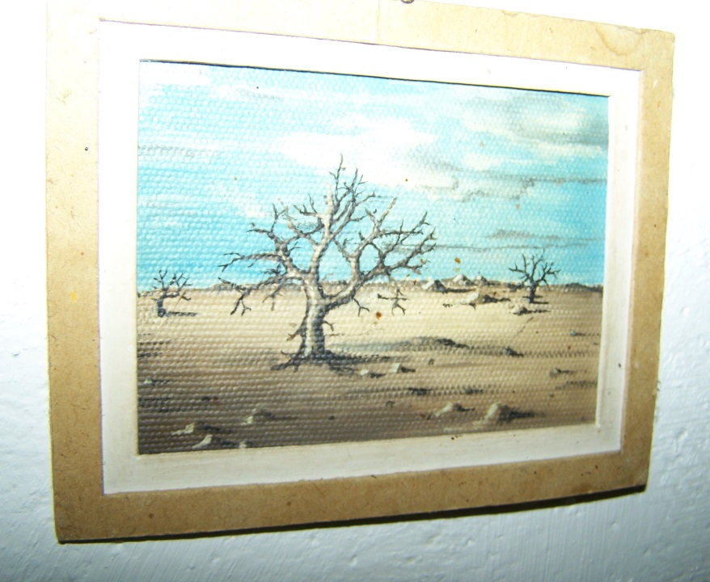
Pracovní list
Vyrob z kartonu barevný rám pro tebou vytvořený obrázek s motivem krajiny:
©c.zuk
Na formát A4 namaluj jednoduchou krajinu (vodovými
barvami, temperou nebo
pastelkami, akvarelem apod.
Na čtvrtku předkresli slabě tužkou motiv a pak vybarvi
i s pozadím. Můžeš pracovat
podle předlohy.
Z dvou barev kartonu vyřízni rámečky a obraz zarámuj, dbej na přesnost rámování a výřez z kartonu (karton lze vystřihnout nůžkami).
Archiv autora
©c.zuk

Slide 15
Použitá literatura
[1] archiv autora, KODĚROVÁ, Zuzana. : fotografie: galerie © c.zuk 2000-2014
Autorem fotografií, není-li uvedeno jinak, je Zuzana Koděrová. Autor (Zuzana Koděrová) souhlasí s jejich zveřejněním na Metodickém portálu.
©c.zuk

